Slide 2
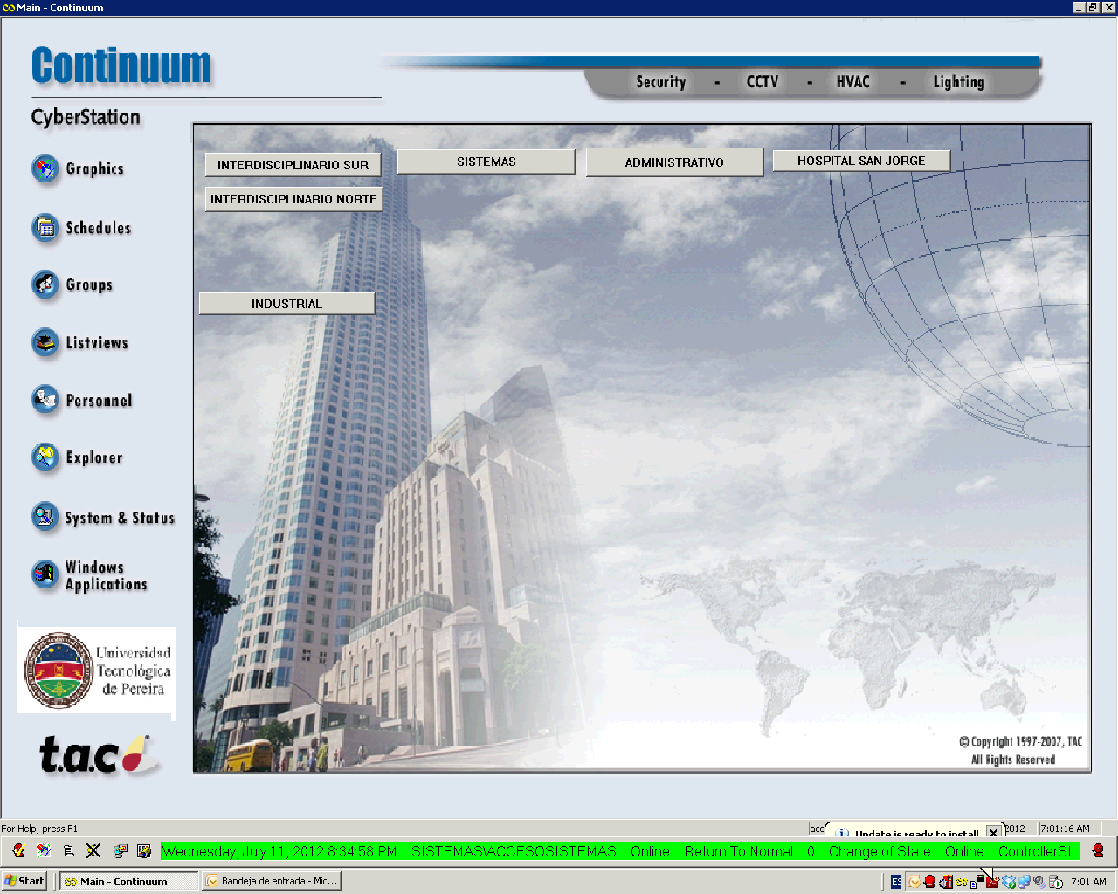
AHORRO DE ENERGÍA MEDIANTE AUTOMATIZACIÓN Y CAMBIOS DE TECNOLOGÍA.

Slide 3
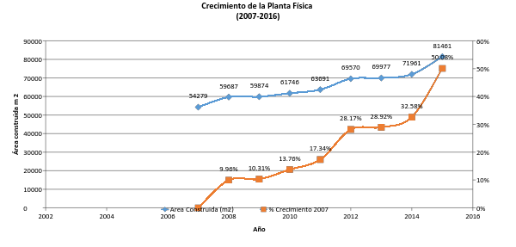
CRECIMIENTO DE LA PLANTA FÍSICA
La planta física paso de 54.279 m2 en 2007 a 81.461 m2 en 2015 un crecimiento del 50,08%
Datos Planeación – Boletín estadístico

Slide 4
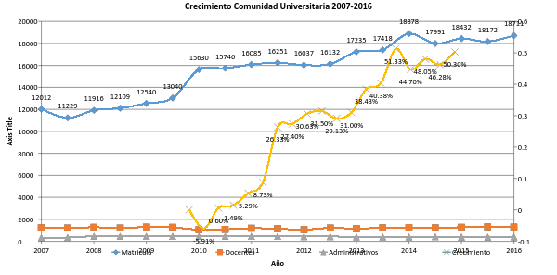
CRECIMIENTO DE LA COMUNIDAD UNIVERSITARIA
La comunidad paso de 13.579 en 2007 a 20.409 en 2016 un crecimiento del 50,30%

Slide 5
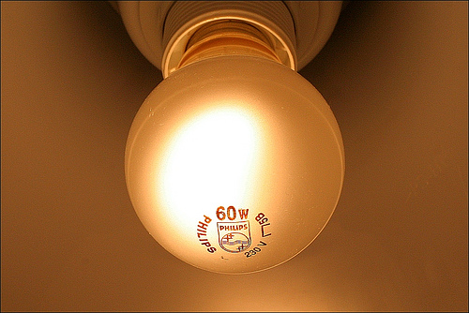
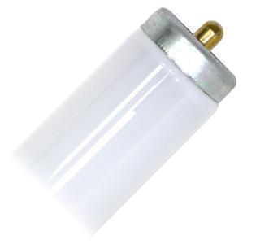
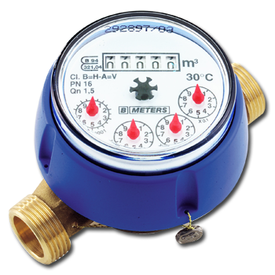
PROBLEMÁTICA
Equipos no eficientes en consumo energético
Cultura de ahorro
Accesos restringidos sin control
Medidores de agua y energía

Slide 6
PLAN DE DESARROLLO INSTITUCIONAL 2009 - 2019
Objetivo 1: Desarrollo Institucional fortalecido en la Gestión Humana, Financiera, Física, Informática y de Servicios.
Componente: Automatización de Recursos Físicos.
“La Universidad consciente de la necesidad de racionalizar el gasto en lo referente al consumo de agua y energía eléctrica y de disminuir los índices de inseguridad por robo y sustracción de elementos y equipos”.

Slide 7
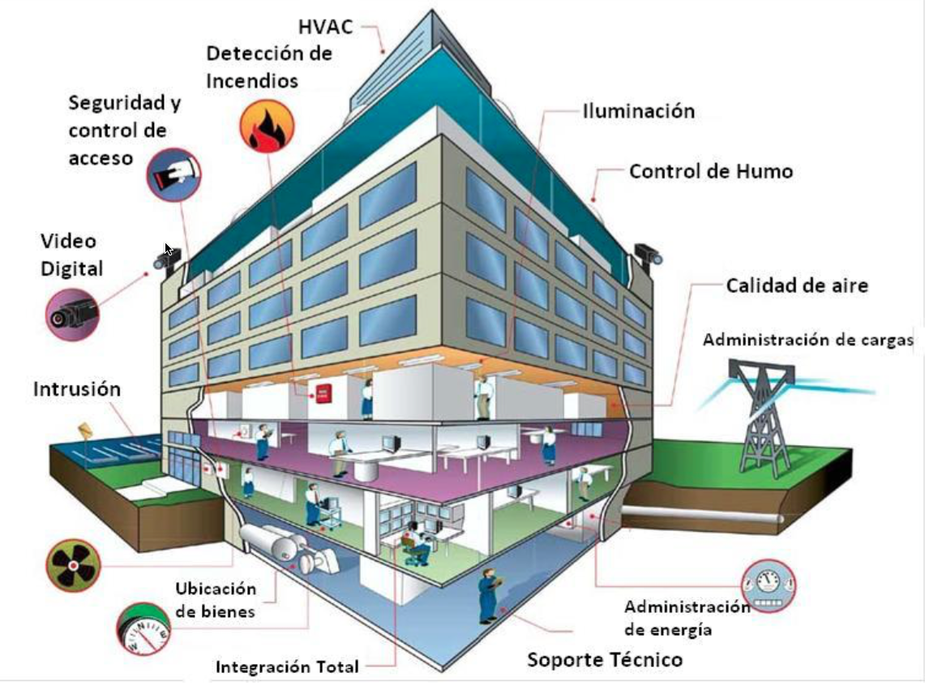
SUB-SISTEMAS DE AUTOMATIZACIÓN
Schneider Electric - Automatización de Edificios

Slide 8
QUE SUB-SISTEMAS IMPLEMENTAR???
La iluminación para una entidad educativa representa entre un 50 % a 80 % del consumo total de energía.
Se logra un 30% de ahorro implementando controles horarios o de presencia.
Con el cambio de tecnología se logran ahorros del 40%.
Sistema simple de implementar.
CONTROL ILUMINACIÓN

Slide 9
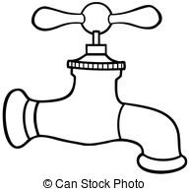
QUE SUB-SISTEMAS IMPLEMENTAR???
Fugas de agua.
La implementación requiere intervenciones físicas y conocimientos de la red hidráulica o mejoras en las mismas.
CONTROL
AGUA

Slide 10
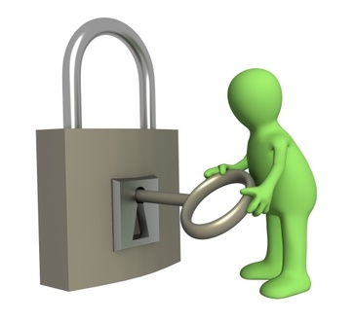
QUE SUB-SISTEMAS IMPLEMENTAR???
El control de accesos solo, no genera ahorros de energía.
Se tiene registro de accesos a espacios restringidos.
Se puede coordinar con otros sub-sistemas.
CONTROL
ACCESO

Slide 11
QUE SUB-SISTEMAS IMPLEMENTAR???
Se debe realizar medición de las variables a intervenir tableros eléctricos y entradas de agua
MEDIDA DE CONSUMOS

Slide 12
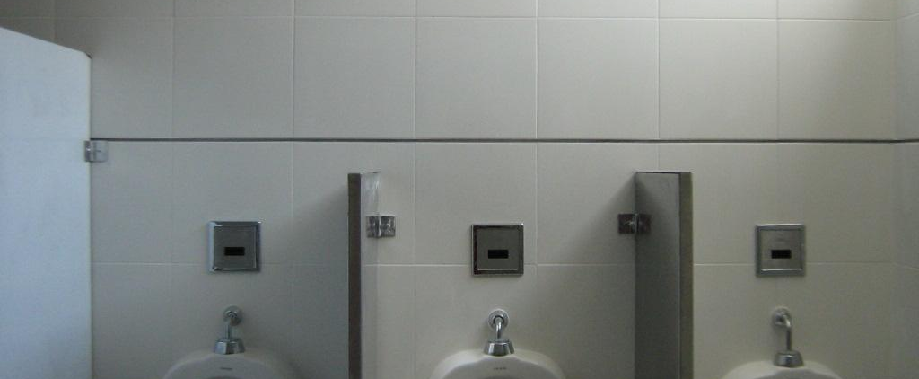
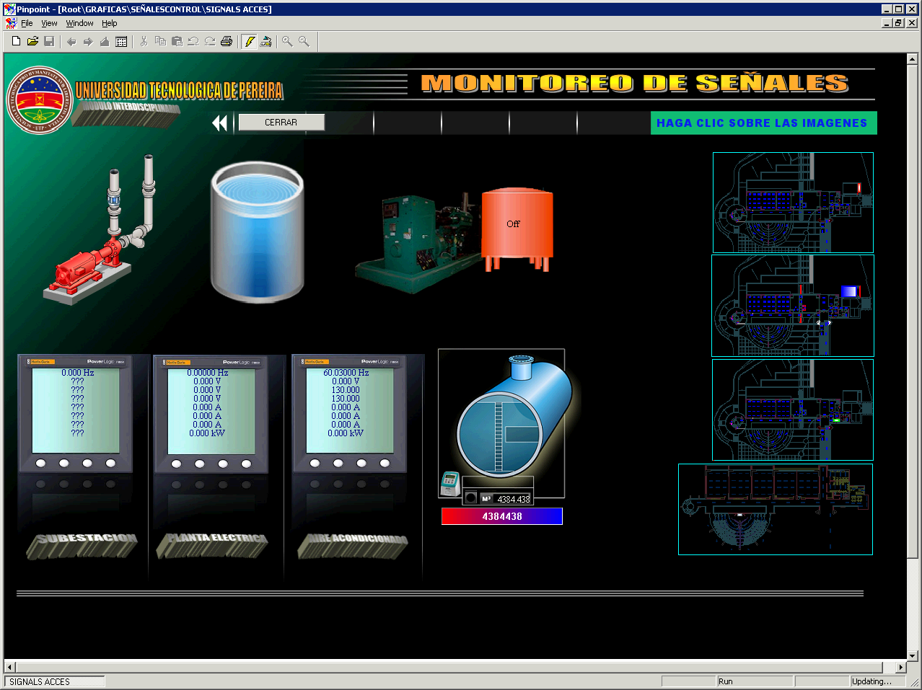
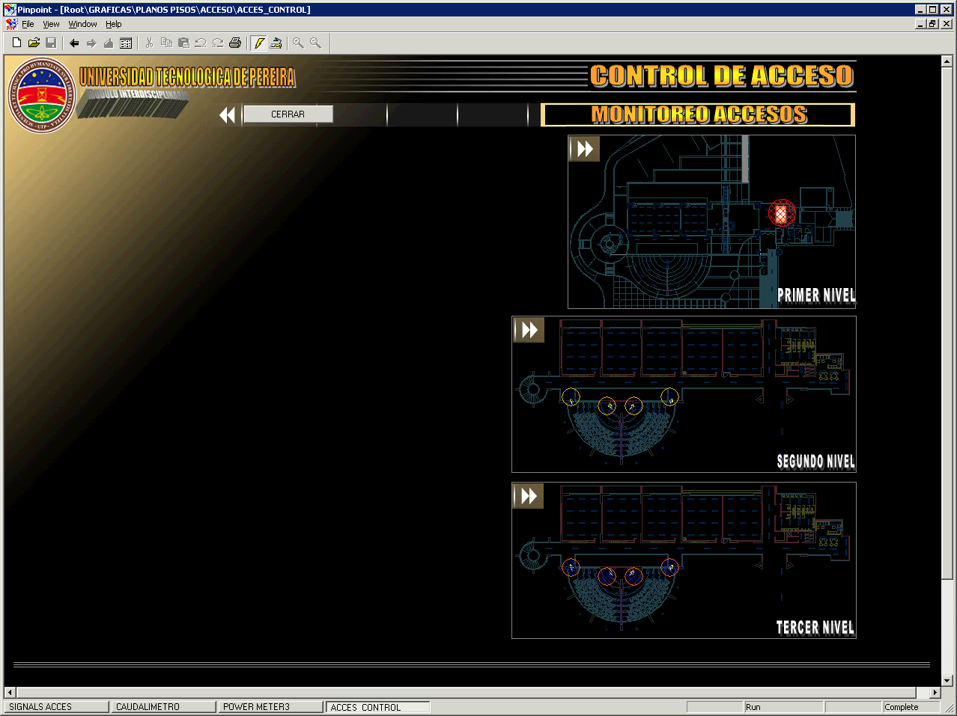
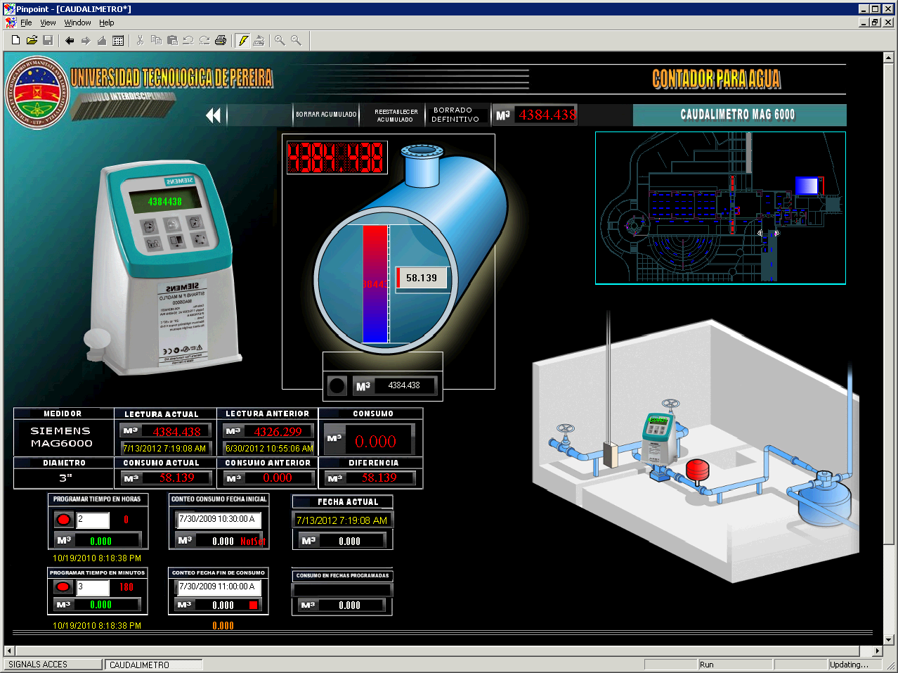
PRIMERA EXPERIENCIA AUTOMATIZACIÓN DE EDIFICIOS
MODULO INTERDISCIPLINARIOS – BLOQUE NORTE 2008-2009
En el 2008 se dio uno de los primeros pasos en la automatización de la universidad.
Primera medida electrónica de los consumos de energía y agua.
Implementación de un sistema de control de iluminación por horarios con la utilización de tableros manejados por telerruptores.
Control de acceso por medio de tarjetas inteligentes a espacios que se consideraron de uso exclusivo .
La utilización de sensores para la activación de los baños.

Slide 13
PRIMERA EXPERIENCIA AUTOMATIZACIÓN DE EDIFICIOS
MODULO INTERDISCIPLINARIOS – BLOQUE NORTE 2008-2009
Software de automatización

Slide 14
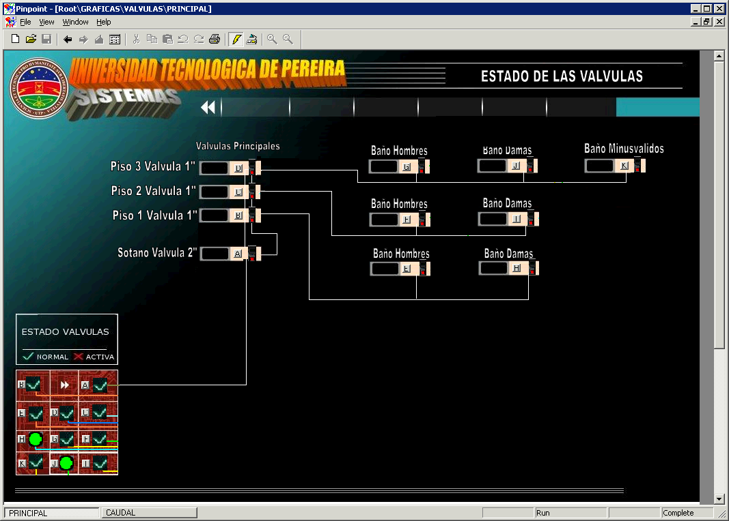
EXPERIENCIA AUTOMATIZACIÓN DE EDIFICIOS
CONTROL DE FUGAS DE AGUA EDIFICIOS DE SISTEMAS Y ADMINISTRATIVO
Algoritmo de control de fugas de agua

Slide 15
EXPERIENCIA AUTOMATIZACIÓN DE EDIFICIOS
SISTEMAS DIMERIZABLES O ATENUABLES LUMINARIAS FLUORESCENTES 2009

Slide 16
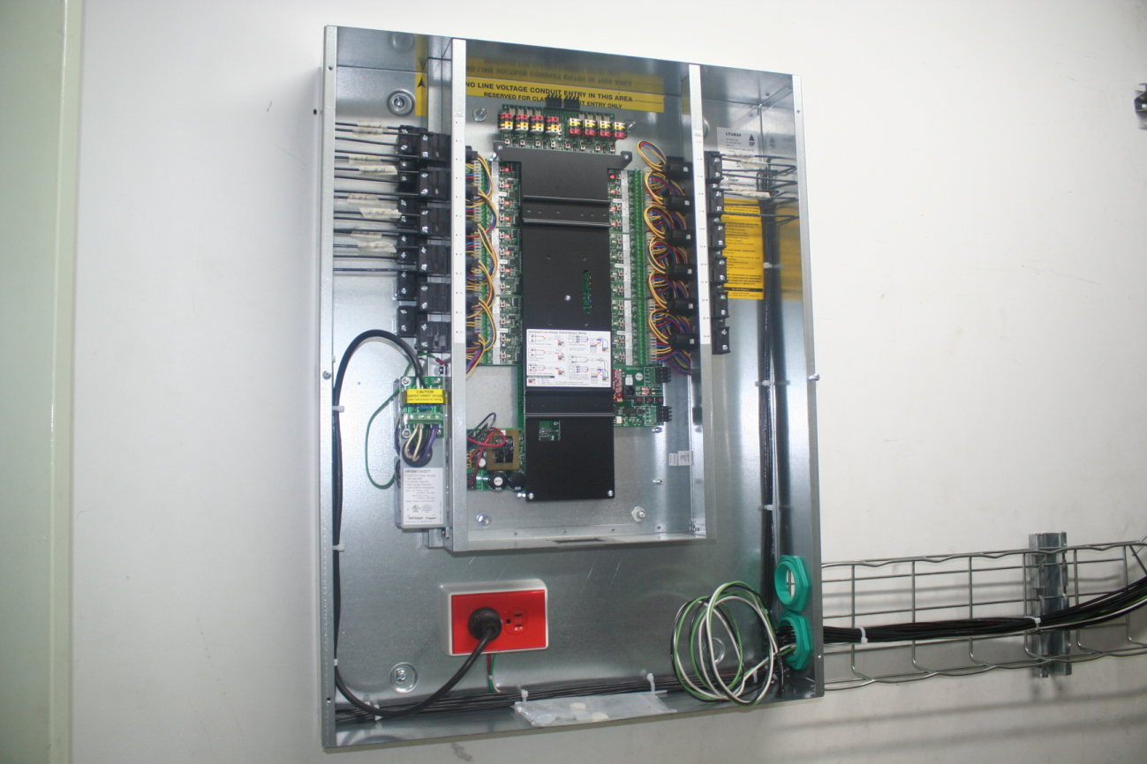
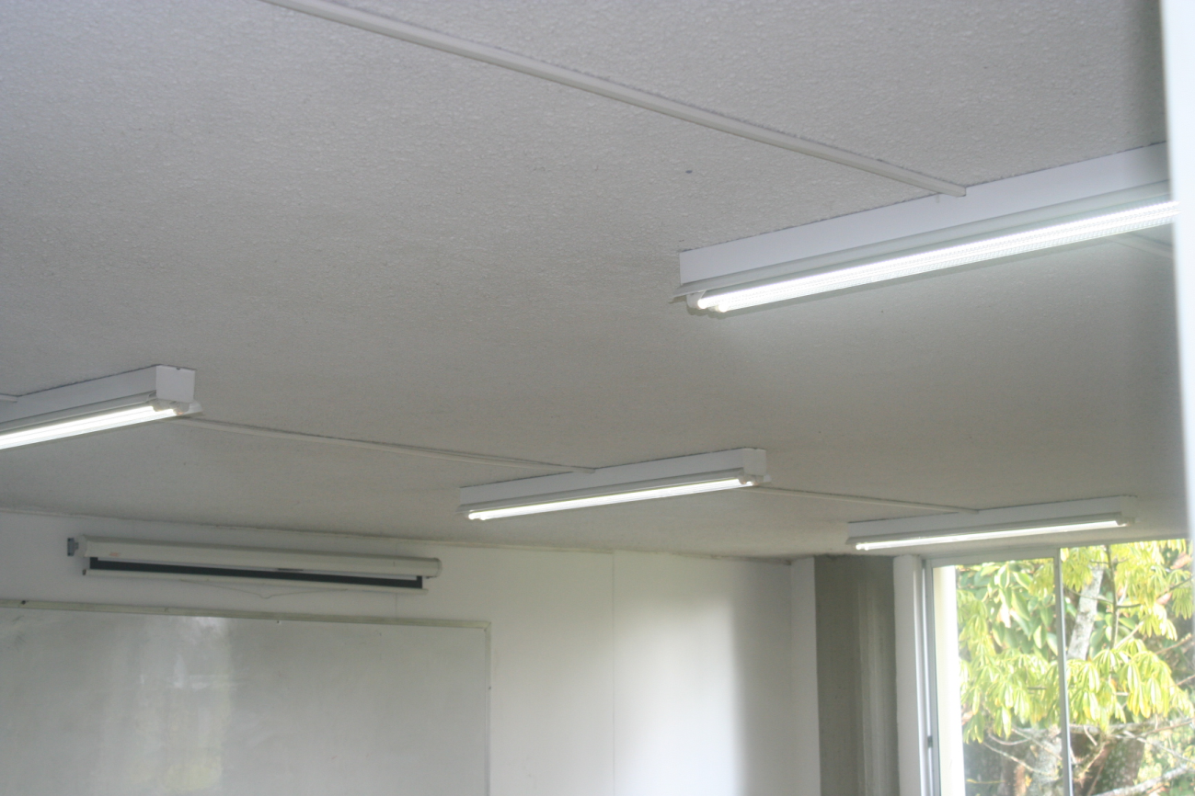
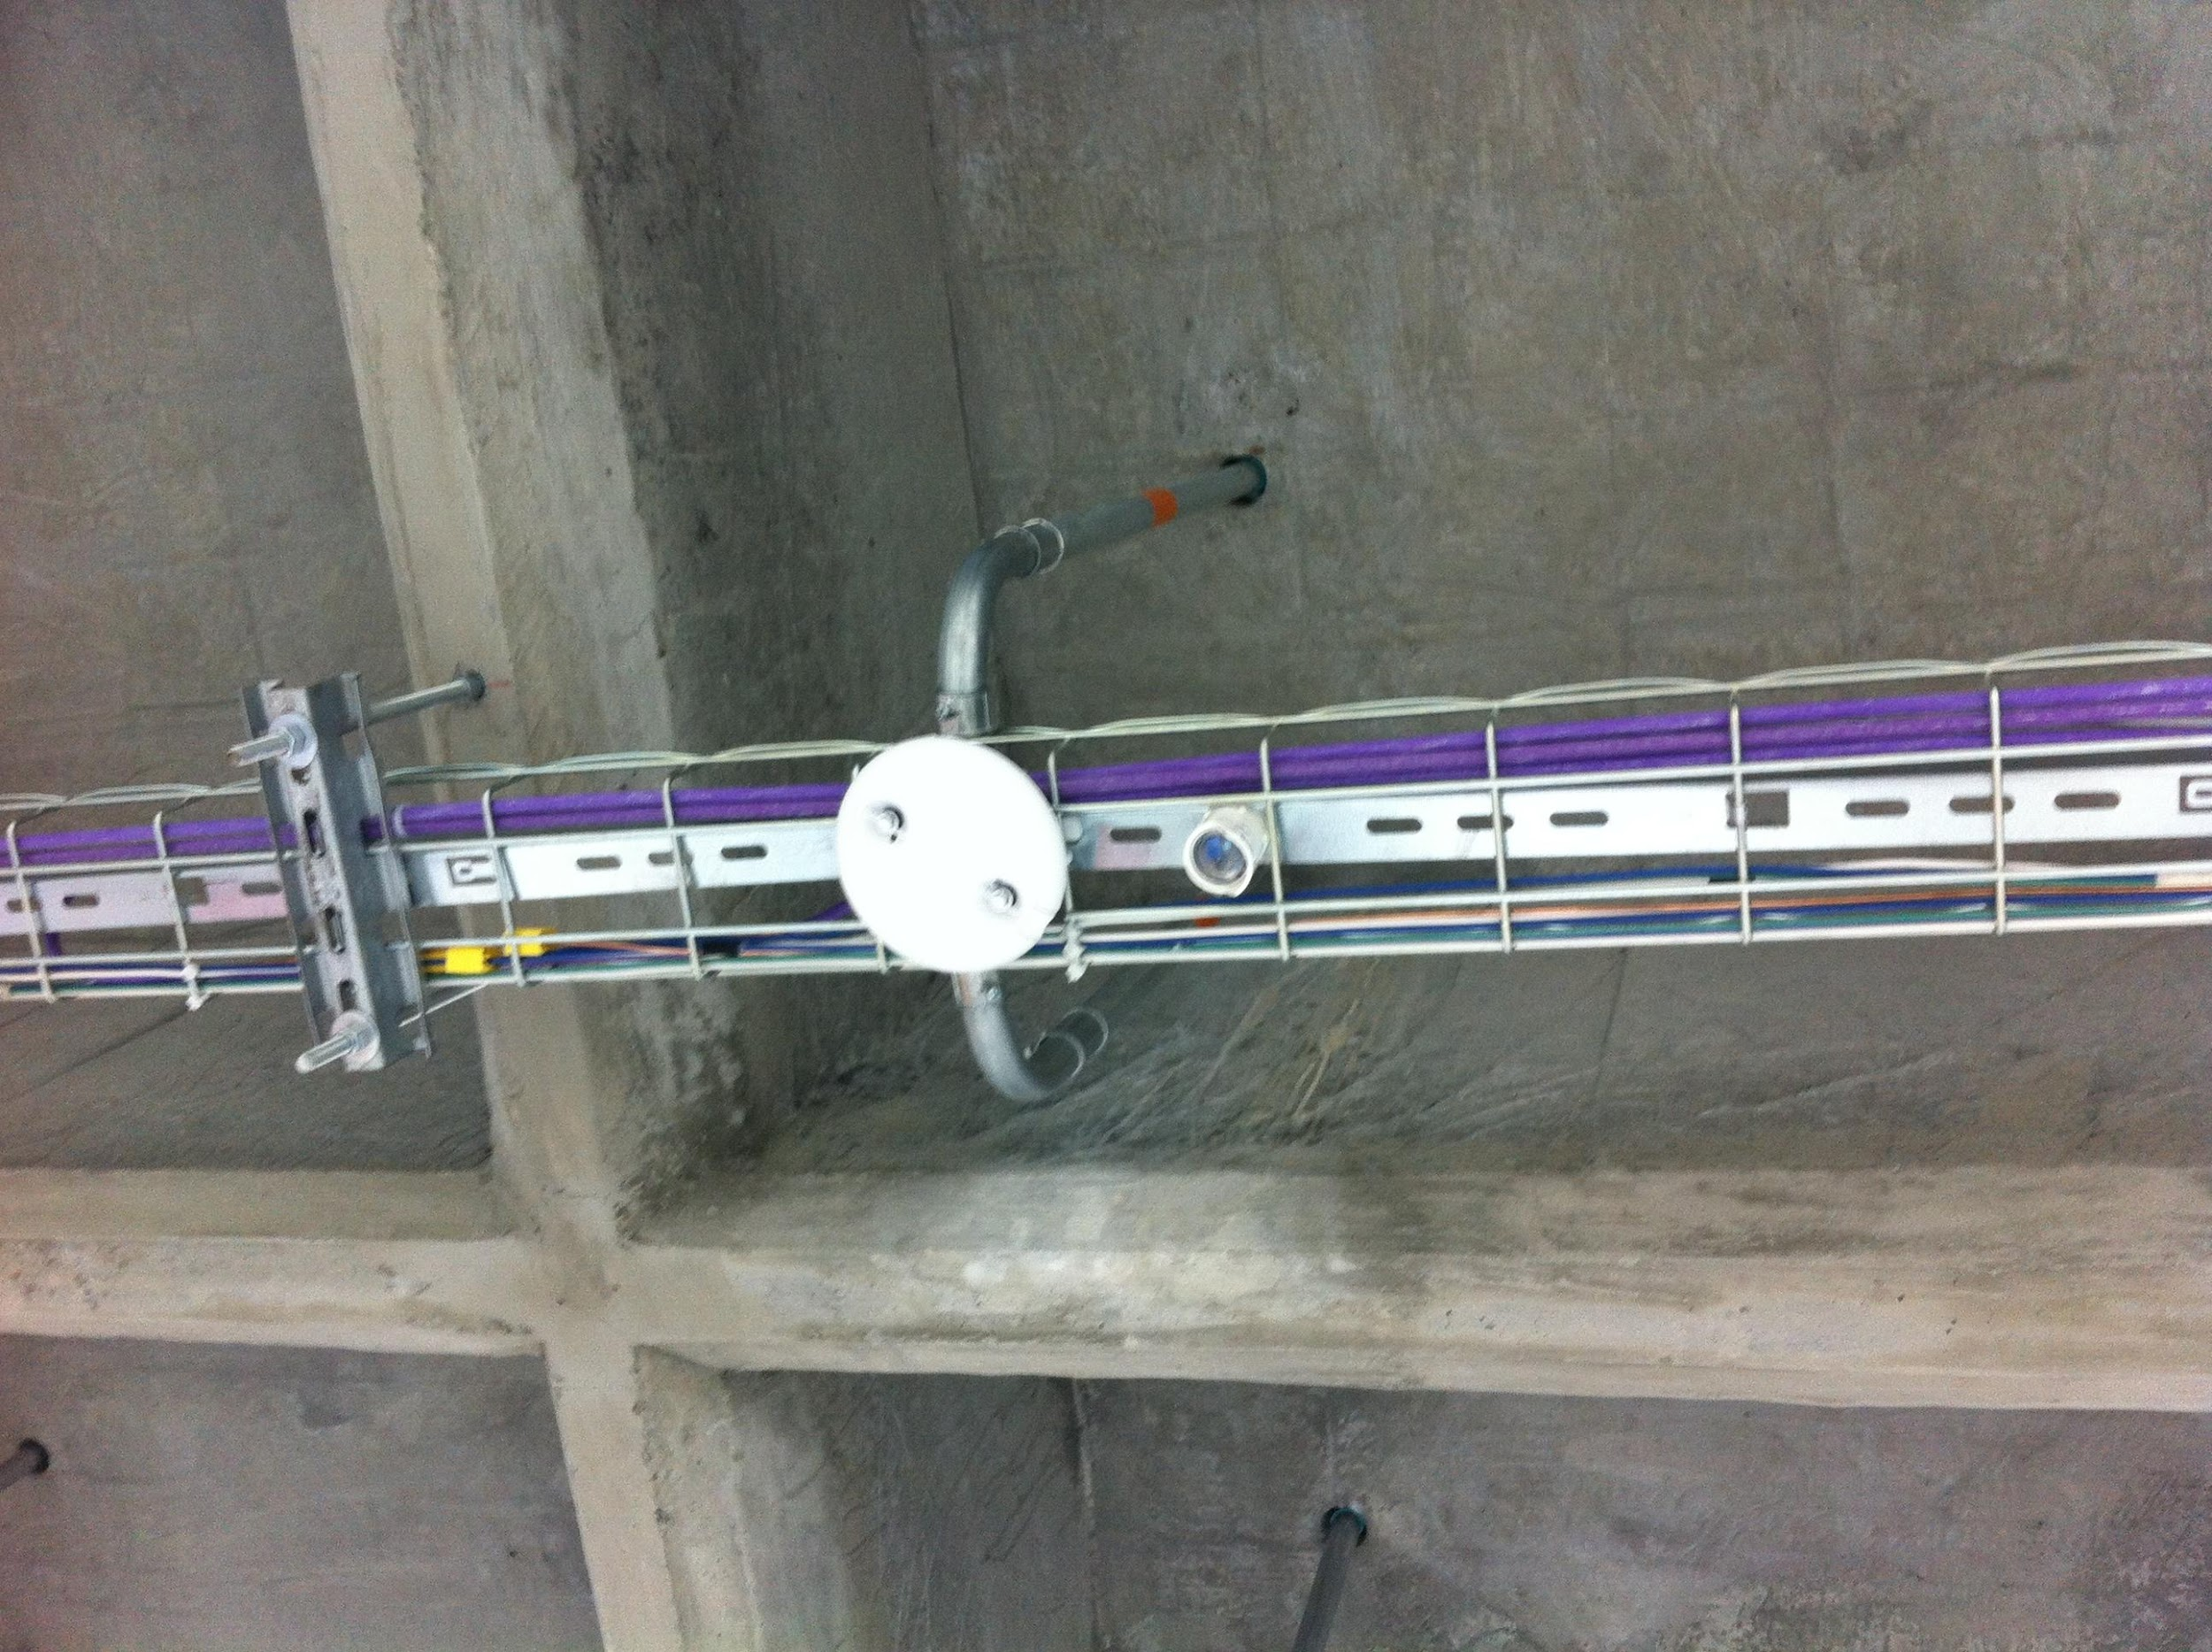
EXPERIENCIA AUTOMATIZACIÓN DE EDIFICIOS
CAMBIO DE TECNOLOGÍA ILUMINACIÓN

Slide 17
AHORROS ENERGÉTICOS GENERADOS CON EL SISTEMA DE AUTOMATIZACIÓN.
Año | Edificacion | 2008 | 2009 | 2010 | 2011 | 2012 | 2013 | 2014 | 2015
2008 | Bloque Y | $ 5.800.000,00 | $ 5.800.000,00 | $ 5.800.000,00 | $ 5.800.000,00 | $ 5.800.000,00 | $ 5.800.000,00 | $ 5.800.000,00 | $ 5.800.000,00
2009 | Sistemas | $ - | $ 4.353.960,00 | $ 4.353.960,00 | $ 4.353.960,00 | $ 4.353.960,00 | $ 4.353.960,00 | $ 4.353.960,00 | $ 4.353.960,00
2010 | Ciencias clinicas | $ - | $ - | $ 4.800.000,00 | $ 4.800.000,00 | $ 4.800.000,00 | $ 4.800.000,00 | $ 4.800.000,00 | $ 4.800.000,00
2010 | Administrativo | $ - | $ - | $ 10.135.238,00 | $ 10.135.238,00 | $ 10.135.238,00 | $ 10.135.238,00 | $ 10.135.238,00 | $ 10.135.238,00
2011 | Industrial | $ - | $ - | $ - | $ 2.712.528,00 | $ 2.712.528,00 | $ 2.712.528,00 | $ 2.712.528,00 | $ 2.712.528,00
2012 | Electrica | $ - | $ - | $ - | $ - | $ - | $ 2.309.688,00 | $ 2.309.688,00 | $ 2.309.688,00
2013 | Biblioteca/CIDT |  |  |  |  |  | $ 1.895.400,00 | $ 1.895.400,00 | $ 1.895.400,00
2014 | Medicina |  |  |  |  |  |  | $ 1.728.000,00 | $ 1.728.000,00
2015 |  |  |  |  |  |  |  |  | $ -
AHORRO |  | $ 5.800.000,00 | $ 10.153.960,00 | $ 25.089.198,00 | $ 27.801.726,00 | $ 27.801.726,00 | $ 32.006.814,00 | $ 33.734.814,00 | $ 33.734.814,00

Slide 18
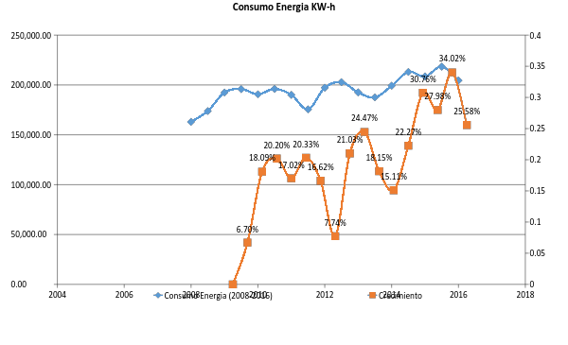

Slide 19
RECOMENDACIONES.
TENER CLARIDAD DE LOS SISTEMAS A AUTOMATIZAR.
EL SOFTWARE DE AUTOMATIZACIÓN DEBE SER FLEXIBLE E INTEGRAL.
LOS PROTOCOLOS DE COMUNICACIÓN DEBEN SER ESTÁNDAR Y ABIERTOS.
APUNTAR INICIALMENTE A TECNOLOGÍAS QUE IMPLIQUEN AHORRO.
EQUIPOS DE CONTROL ESTÁNDAR Y CONCOMIMIENTO DE NORMA

Slide 20
GRACIAS…

Slide 21
Diana Patricia Jurado Ramírez
Jefe Unidad Gestión Tecnologías Informáticas y Sistemas de Información
Universidad Tecnológica de Pereira
Cesar Augusto Cortes Garzón
Jefe Mantenimiento Institucional
Universidad Tecnológica de Pereira

